Slide 1
Центросоюз Российской Федерации Нижегородский областной союз потребительских обществ «Нижегородский экономико-технологический колледж»
Дипломная работа на тему: «Автоматизация работы лаборатории по учету газопроводов»
Выполнил: студент группы 41П Котов Андрей Руководитель: Солдатова С.И., преподаватель НЭТК

Slide 2
Введение
Целью дипломной работы является разработка информационной системы, предназначенной для автоматизации учёта трубопроводов, хранения истории их обслуживания, управления задачами сотрудников и регистрации событий, связанных с эксплуатацией оборудования.
Для выполнения дипломной работы были поставлены следующие задачи:
1. Исследование предметной области
2. Проектирование интерфейса и БД
3. Реализация WPF-приложения
4. Тестирование и оценка
Объектом исследования является процесс учёта, обслуживания и контроля технического состояния трубопроводной
инфраструктуры в ООО «Газпром распределение Нижний Новгород».
Предметом исследования выступают информационные технологии и программные решения, применяемые для автоматизации технического учёта, регистрации событий и организации задач.

Slide 3
Проектирование ИС АРМ лаборатории по учету газопроводов
ООО «Газпром распределение Нижний Новгород» входит в структуру ПАО «Газпром» и осуществляет деятельность в сфере транспортировки и распределения природного газа на территории Нижегородской области. Основная задача организации - бесперебойная подача газа населению и промышленным предприятиям.
В условиях развития цифровых технологий и стремления к автоматизации производственных процессов всё большую актуальность приобретает внедрение ИС на предприятиях. Особенно это важно для организаций, связанных с эксплуатацией и контролем технически сложных объектов, таких как газопроводы.

Slide 4




Стек технологий для ИС по учету газопроводов
Для реализации ПО для АРМ лаборатории по учету газопроводов применялись следующие технологии:
- Язык программирования: C#
- Интерфейс: WPF + XAML
- База данных: Microsoft SQL Server
- Среда разработки: Visual Studio
- Инструмент проектирования UI: Figma
Фотография С#
Фотография MS SQL Server
Фотография
Visual Studio
Фотография Figma

Slide 5
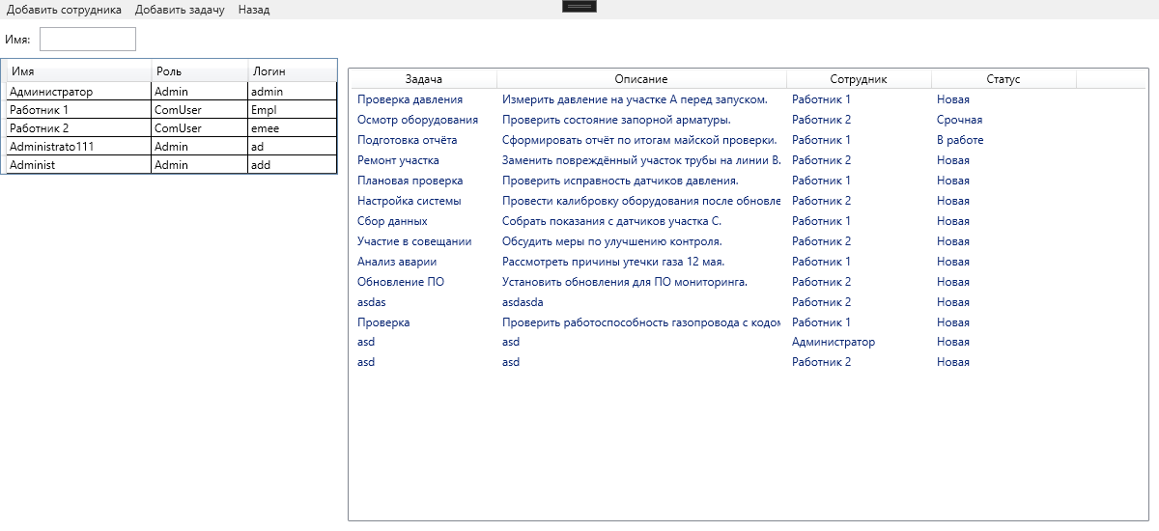
Разработка информационной системы
В приложении существует две роли: Администратор и Пользователь.
Администратор может просматривать список сотрудников и газопроводов.
Пользователь - только газопроводы.
Страница сотрудников

Slide 6
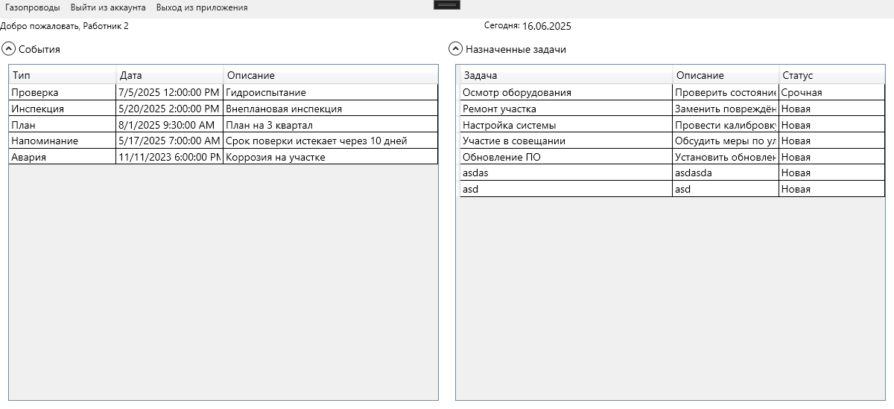
Разработка информационной системы
При авторизации пользователю открывается список событий и задач, откуда он может перейти на страницу газопроводов.
Она служит центральным элементом взаимодействия, где отображаются текущие задачи, события и информация, необходимая сотруднику для выполнения повседневных обязанностей.
Страница с задачами

Slide 7
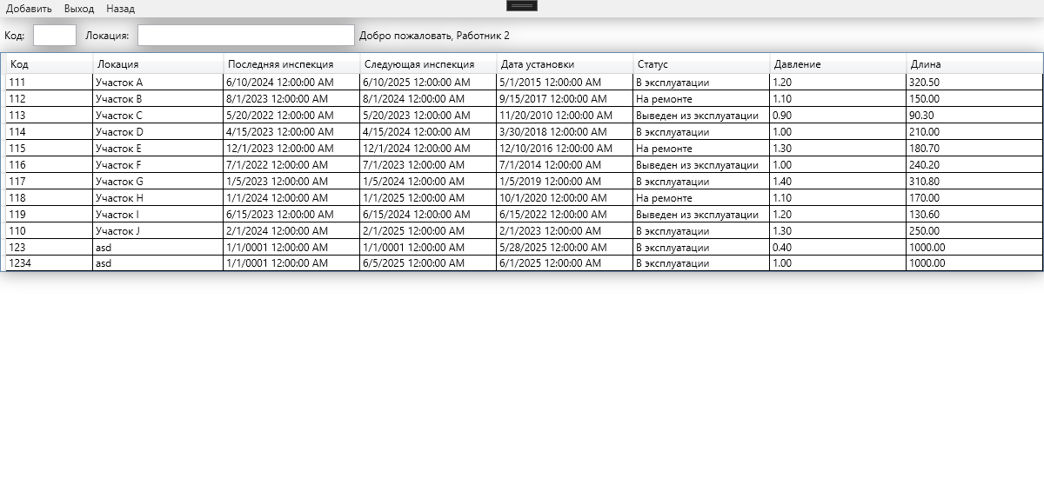
Разработка информационной системы
На данной странице отображается таблица с перечнем трубопроводов, включая: код, местоположение, даты инспекций, дату установки, статус, давление, длину. С помощью текст боксов рядом с «Код:» и «Локация:» можно производить поиск конкретных газопроводов.
Страница газопроводов

Slide 8
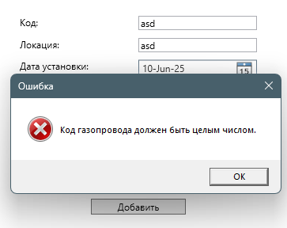
Тестирование
Целью тестирования является выявление и устранение возможных ошибок, дефектов или недочётов в работе приложения до его развёртывания и внедрения.
Тестирование обеспечивает уверенность в работоспособности, стабильности, безопасности и удобстве использования разработанного программного обеспечения.
Ввод неверных данных

Slide 9
Заключение
Система обладает возможностью дальнейшего развития и масштабирования. Возможны такие направления, как добавление новых ролей, подключение удалённого сервера базы данных, реализация web-версии интерфейса, интеграция с внешними источниками данных (например, сенсорами давления или температуры). Архитектура системы позволяет внедрять новые функции без кардинального изменения кода.
Таким образом, все поставленные цели и задачи дипломного проекта были выполнены. Разработанное программное обеспечение соответствует требованиям, предъявляемым к информационным системам производственного уровня, и может быть внедрено в практику для оптимизации учёта и технического контроля трубопроводных объектов.

Slide 10
Центросоюз Российской Федерации Нижегородский областной союз потребительских обществ «Нижегородский экономико-технологический колледж»
Дипломная работа на тему: «Автоматизация работы лаборатории по учету газопроводов»
Выполнил: студент группы 41П Котов Андрей Руководитель: Солдатова С.И., преподаватель НЭТК

